Slide 1
Интегрированный
литературно - математический
курс
«От мифа до фэнтези»
Полникова Марина Юрьевна, засл. учитель РФ,
учитель высшей категории лицея № 369
г. Санкт-Петербурга

Slide 2
«Реши! Читай-ка!» (1 класс)
«ИКСиК⁰» (2 класс)
«mr. Кэрролл = mr. Доджсон» (3 класс)
«Приключения с переменными» (4 класс)
ПРОГРАММА ВНЕУРОЧНОЙ ДЕЯТЕЛЬНОСТИ
Направление:
общеинтеллектуальное и духовно-нравственное.
Возраст: 7-1О лет
Срок реализации: 4 года

Slide 3
Содержание
I. Пояснительная записка
Актуальность
Основная цель
Задачи
Практическая значимость
Личностные результаты
Метапредметные результаты
Предметные результаты
Оценка достижений планируемых результатов
II. Содержание
Математика
Характеристика заданий
Литературное чтение
III. Материально-техническое обеспечение образовательного процесса
IV. Литература
V. Календарно-тематическое планирование
VI. Методические пояснения

Slide 4
МАТЕРИАЛЬНО-ТЕХНИЧЕСКОЕ ОБЕСПЕЧЕНИЕ ОБРАЗОВАТЕЛЬНОГО ПРОЦЕССА
Для изучения данного курса используются:
тетради-задачники:
«Реши! Читай-ка!» (1 класс)
«ИКСиК0» (2 класс)
«mr. Кэрролл = mr. Доджсон» (3 класс)
«Приключения с переменными» (4 класс)
сборники творческих заданий для 1, 2, 3 и 4 классов

Slide 5
МАТЕРИАЛЬНО-ТЕХНИЧЕСКОЕ ОБЕСПЕЧЕНИЕ ОБРАЗОВАТЕЛЬНОГО ПРОЦЕССА
СD-диск:
математические ответы к задачам литературные ответы к сериям задач
фамилия и имя (псевдоним) автора произведения, его даты жизни, портрет, страна, лента времени (время деятельности и его удалённость от современности)
библиография аудиобиография
творческие задания к прочитанным произведениям
отрывки из мультфильмов, кинофильмов, аудиокниг, радио- и телеспектаклей или ссылка на них в интернете

Slide 6
МАТЕРИАЛЬНО-ТЕХНИЧЕСКОЕ ОБЕСПЕЧЕНИЕ ОБРАЗОВАТЕЛЬНОГО ПРОЦЕССА
пособие для учителя «От мифа до фэнтези» (о творцах и творчестве)
справочник об авторах и критические статьи о специфике художественного творчества писателей, стилевого и жанрового своеобразия их произведений. Они содержат исторический, фактический, теоретический и методический материал, который может быть интересен учителю, учитель может использовать в адаптированном виде в своей работе с учащимися при анализе отдельных произведений, если сочтёт его интересным и доступным для детей.

Slide 7
8 | Математика | Задачи 5 серии Тетрадь с. 11; CD 5 серия | 1 | Личная игра ® (см. с. 52) | Личный рейтинг
9 | Внеклассное чтение (литература) | Творчество И. Токмаковой CD 5 серия; сборник биографий | 1 | Конкурс рисунков, создание литературных образов, индивидуально-творческая работа | Личный рейтинг, галерея героев
10 | Математика | Задачи 6 серии Тетрадь с. 12-13; CD 6 серия | 1 | Пара постоянного состава | Зачет
11 | Внеклассное чтение | Творчество Э. Успенского CD 6 серия; сборник биографий | 1 | Раскрашивание, работа с текстом, беседа о дружбе | Педагогическое наблюдение, выставка
12 | Математика | Задачи 7 серии Тетрадь с. 14-15; CD 7 серия | 1 | Пара постоянного состава | Рейтинг пар
13 | Внеклассное чтение | Творчество В. Бианки CD 7 серия; сборник биографий | 1 | Звеньевая форма, исследование (птиц), дискуссия о природе | Педагогическое наблюдение
14 | Математика | Задачи 8 серии Тетрадь с. 16-17; CD 8 серия | 1 | Пара постоянного состава | Рейтинг пар
15 | Внеклассное чтение (литература) | Творчество А. Толстого и К. Коллоди CD 8 серия; сборник биографий | 1 | Звеньевая форма, иллюстрирование, индивидуально-творческая работа | Выставка портретов

Slide 8
МЕТОДИЧЕСКИЕ ПОЯСНЕНИЯ
Коллективные способы обучения
1. Работа в парах постоянного состава.
Один из пары становится учителем, другой учеником. «Учитель» предлагает прочесть задачу, определить, что нужно найти, как это следует находить ... «Ученик» рассказывает план решения, выполняет его. Затем роли меняются.
2. Работа в парах сменного состава.
Вариант 1. Учащиеся садятся парами в один ряд. Если в серии 6 задач, значит в ряду 6 пар.
Каждая пара решает одну задачу. Затем учащиеся первого варианта остаются на месте, а второго - пересаживаются на следующую по номеру парту, а с шестой парты переходят на первую. Получаются пары по номерам задач.

Slide 9
3. Личная игра.
Под ней понимается индивидуальная самостоятельная работа в условиях группы (коллектива). Каждой задаче серии присваивается определенное количество баллов (денег, очков, монеток, знаков...) в зависимости от уровня ее сложности.
Ученик начинает игру с любой задачи. Решение показывает арбитру (учителю, помощнику-старшекласснику ...), получает (не получает) баллы, идет решать следующую задачу. Победителем становится тот, кто набрал больше баллов, при одинаковом количестве баллов, учитывается время выполнения.
4. Звеньевая форма.
Постоянная учебная группа, управляемая одним лидером. Все участники звена работают над одной проблемой.

Slide 10
5. Индивидуально-групповая форма.
В группе происходит распределение ролей между членами группы, каждый выполняет часть общей работы. Результат обсуждается , а затем представляется классу. Оптимальным составом считается группа из 3-5 человек с разным уровнем способностей и подготовки.
6. Дифференцированно-групповая форма.
В группу набираются учащиеся с примерно равными учебными способностями (группа 1 уровня, 2-го уровня...). Задача дифференцируется по уровню сложности (базовый, частично-поисковый, творческий) или по количеству заданий.

Slide 11
7. Прием «лови ошибку».
Учитель раздает ученикам или паре (группе) заранее решенные задачи, где намеренно допущены ошибки. Задача учеников - найти их и исправить.
8. Прием «синквейн».
Стихотворение из пяти строк, цель которого - синтезировать, обобщить информацию по теме:
стр. Тема выраженная одним словом - существительным.
стр. Описание темы двумя прилагательными или причастиями.
стр. Описание действия в рамках темы тремя словами -глаголами или деепричастиями.
стр. Фраза из четырех слов, выражающая отношение автора к теме. 5 стр. Одно слово - синоним к первому повторяющее суть темы.

Slide 12
ДИСК

Slide 13
Льюис Кэрролл (Чарльз Латуидж Доджсон) английский писатель (1832 - 1898)
17 в.
18 в.
19 в.
20 в.
21 в.
1600 г.
1700 г.
1800 г.
1900 г.
2000 г.

Slide 14
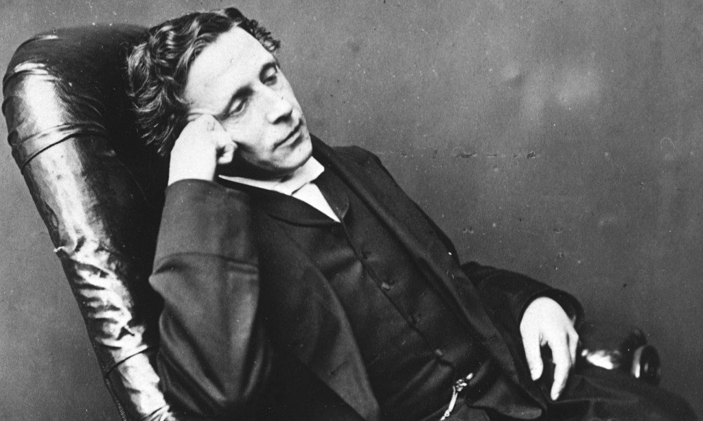
Льюис Кэрролл

Slide 15
Книги
«Алиса в стране чудес» (1865)
«Алиса в Зазеркалье» (1871)
«Охота Ворчуна»
«Сильвия и Бруно»
«Русский дневник»

Slide 16
СБОРНИК ДЛЯ УЧИТЕЛЯ

Slide 17
Трудные слова
МИРОВОЗЗРЕНИЕ, -я, ср. Система взглядов, воззрений на природу и общество. || прилагательное мировоззренческий, -ая, -ое.
ФЕЕРИЯ [”ее” произносится как один полудолгий слог], -и, ж. 1. Театральное или цирковое представление сказочного содержания отличающееся пышной постановкой и сценическими эффектами (спец.). 2. перен. Волшебное, сказочное зрелище (книжное). Феерия зимнего леса. И прилагательное феерический, -ая, -ое (к 1 значение). Феерические эффекты.

Slide 18
Об авторе
Чарльз был третьим ребенком и старшим сыном в семье проповедника, где родилось четверо мальчиков и семь девочек.
Образованием сына до 12 лет занимался отец, затем была школа, колледж и Оксфордский университет. В университете юноша закончил два факультета – математический, а также классических языков и античной литературы.
После победы в престижном конкурсе университета, юноша был допущен к научной работе. Он обогатил математику рядом крупных открытий, основал математическую логику, стал профессором Оксфордского университета, где читал лекции почти 30 лет.

Slide 19
Об авторе
Джонсон очень любил театр, увлекался фотографией, изобретал игры, шахматы для путешественников, приспособления для письма в темноте, писал юмористические стихи.
Когда он стал их публиковать, ему понадобился псевдоним. Он перевел своё имя на латынь – получилось Каролюс (Чарльз) Людовикус (Латуиджи). Потом поменял их местами и снова перевел на английский – получилось Льюис Кэрролл.

Slide 20
Об авторе
В те времена студенты университета обязаны были давать обет безбрачия, Кэрролл получил сан диакона, не имел своей семьи, но очень любил детей и дружил с ними. Однажды он знакомится с тремя сестрами, одна из которых – Алиса Лидделл просит сочинить сказку. Так появляется первая книга – «Алиса в стране чудес» – путешествие Алисы в подземелье по карточному королевству.
А через 6 лет, уже для другой Алисы Рейкс вышла книга «Алиса в Зазеркалье» – путешествие по шахматной стране. Книги принесли писателю мировую известность.

Slide 21
Для учителя
Творчество Кэрролла опирается на целый ряд источников: и устное народное творчество, и парадоксально-логическое мышление автора, и многочисленные элементы злободневной пародии. Особенно она заметна в поэзии, где ребенка привлекают «лепые нелепицы», достигающие уровня высокой художественности. Стихи не связаны с сюжетом напрямую.

Slide 22
Для учителя
Слова-вешалки, на каждое из которых навешано сразу по два смысла:
Сверкалось… Стойкие сюды
Волчились у развел.
Дрожжали в лужасе грозды,
И крюх засвиревел.
Хотя у Кэрролла и есть структура волшебной сказки, но она видоизменена по приему перевертыша.

Slide 23
Для учителя
Сказки Кэрролла – это сказки-NONSENS:
отправление в путь / но для чего?
испытание героя / для удовольствия
волшебные предметы / парадоксальные
даритель что-то дарит / просто так, а не за что-то
прием неожиданности
ирония
традиции взрослой классической литературы
прием парадокса (соединение несоединимого – напиток: вкус сливок, пудинга, индейки)
материализация метафор («море слез», «убить время»)
игра слов («кисельная барышня»)
использование шуток, загадок, поговорок
(«безумен как мартовский заяц»)

Slide 24
Для учителя
Сказка имеет разные сюжетные линии, разный набор героев: реальных – Вильям и совершенно неожиданных, как правило, фольклорных персонажей (Шалтай-Болтай, Лев и Единорог, Грифон, Мартовский Заяц).
Алиса – обыкновенная английская девочка 19 века, получившая хорошее воспитание. Она подчиняется законам страны чудес. Это и главный герой и один из многих. Она создатель этих сказочных миров: обе сказки – ее сны. Сюжет не идет прямо от завязки к развязке, он петляет, независимо от желания Алисы, девочка не ищет приключений, они помимо ее воли находят ее сами.

Slide 25
Для учителя
Среди других в сказке присутствует и сам автор, прячась под разными масками, он жалеет Алису, предлагает новые игры. Он - Дронт До-До, вообще это вымершая птица, но До-До это и прозвище Кэрролла. Он и Белый рыцарь.

Slide 26
Для учителя
Чеширский кот
А вот свойство Чеширского кота медленно исчезать появилось из поговорки об ожившей голове сыра. Неологизм от Кэрролла «Улыбаться как Чеширский кот» – это на деле голова сыра с ушками, чтобы его переносить и ломтиком сыра – улыбкой.

Slide 27
Для учителя
Черепаха Квази
Блюдо в английском ресторане – квази черепаховый суп, готовилось не из черепахи, а из телятины. Так появилось обиженное судьбой животное в панцире, но с головой и ногами быка – т.е. оживший суп.

Slide 28
Для учителя
Диалоги Кэрролла – произведения ясного, чистого и смелого ума.
В связи с исключительной сложностью перевода, сказки на русском языке впервые появились лишь в 1909, 1911, 1923-24 годах. Однако в 60-70-е годы XX века дилогия об Алисе вызвала такой интерес, что последовало несколько новых переводов.

Slide 34
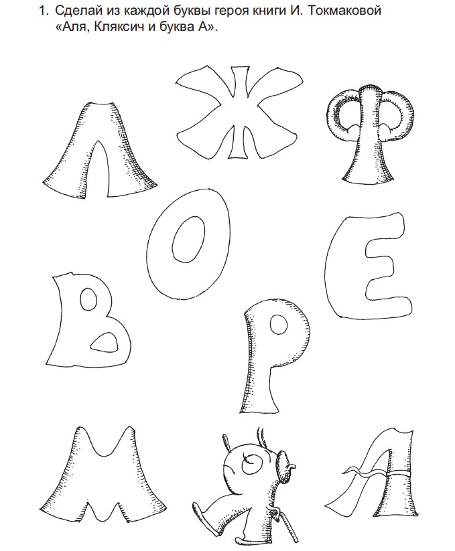

Slide 35
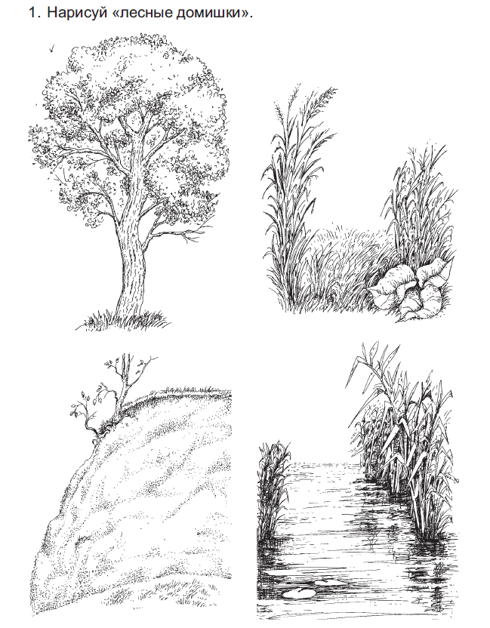

Slide 37
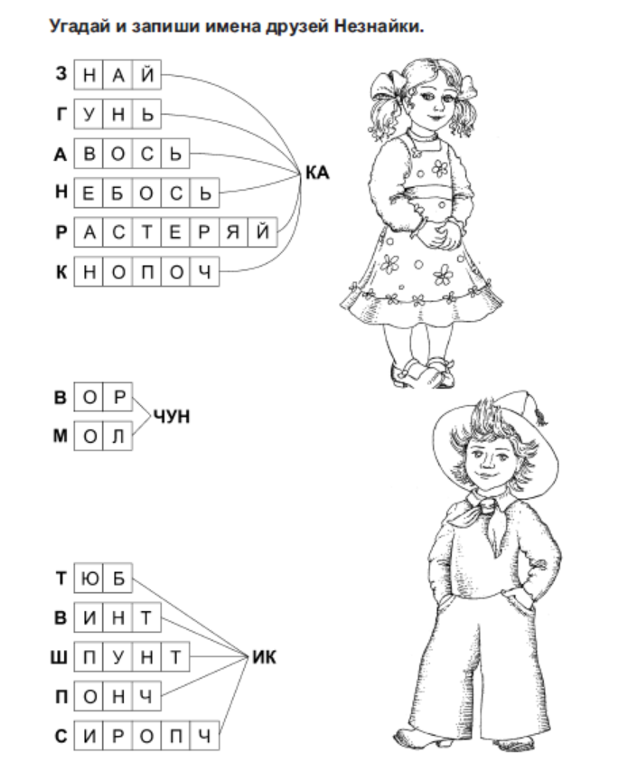

Slide 39
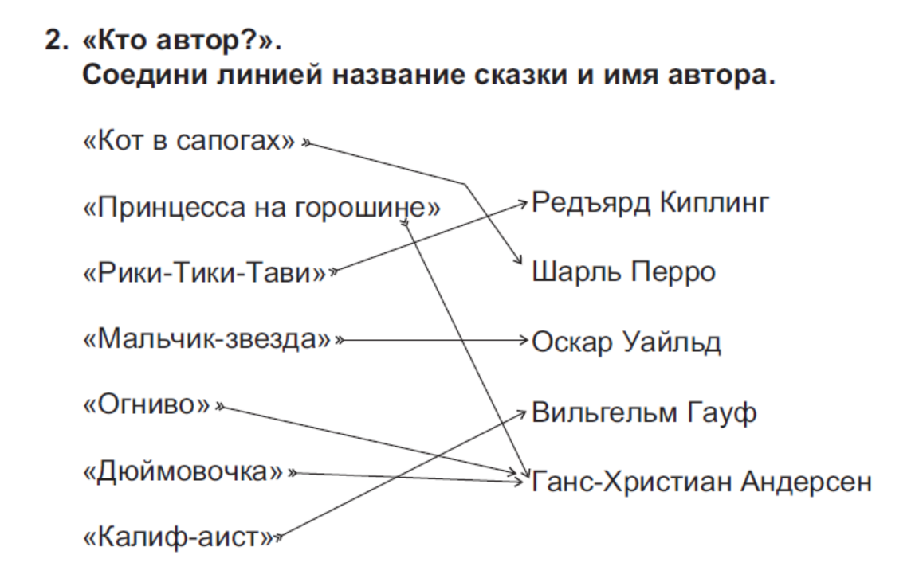

Slide 40
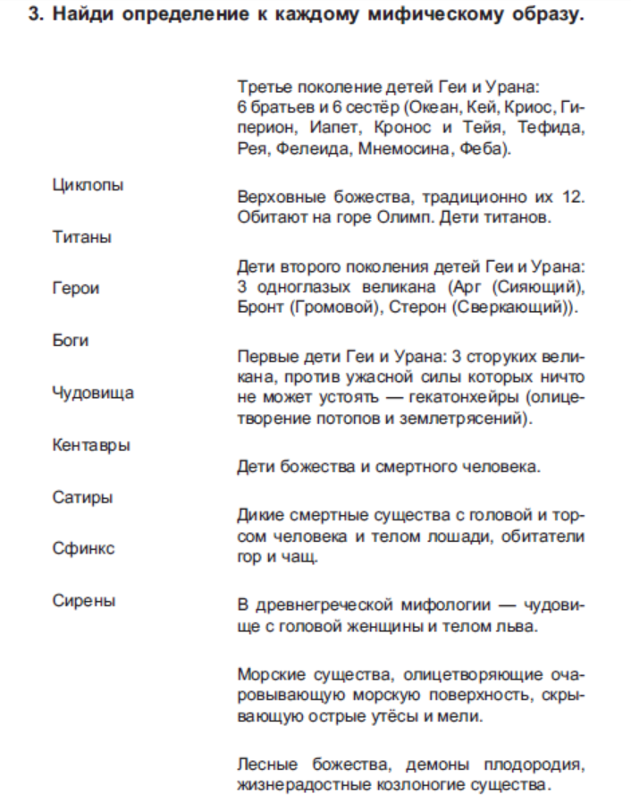

Slide 41
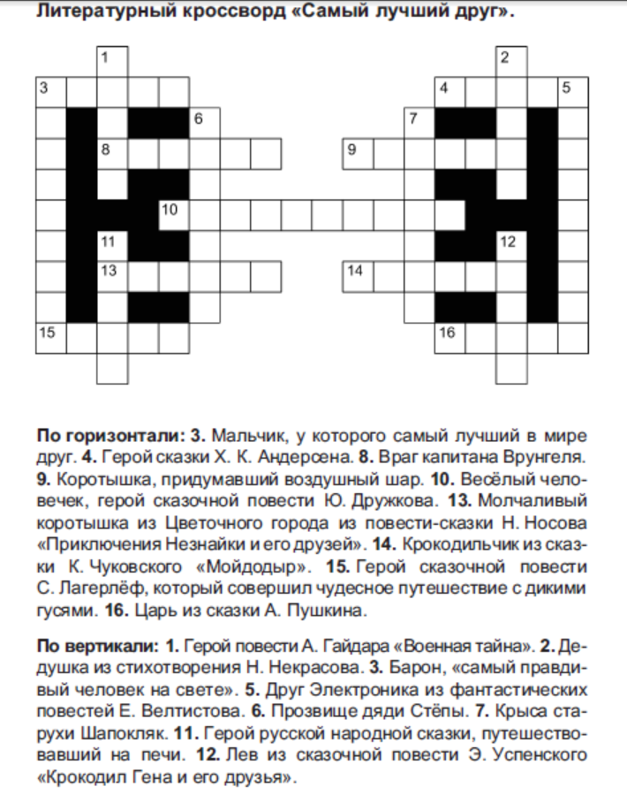

Slide 45
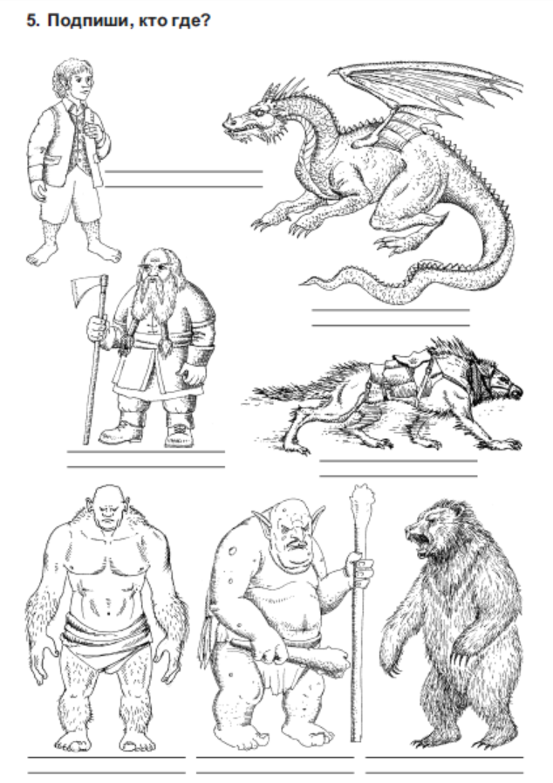

Slide 47
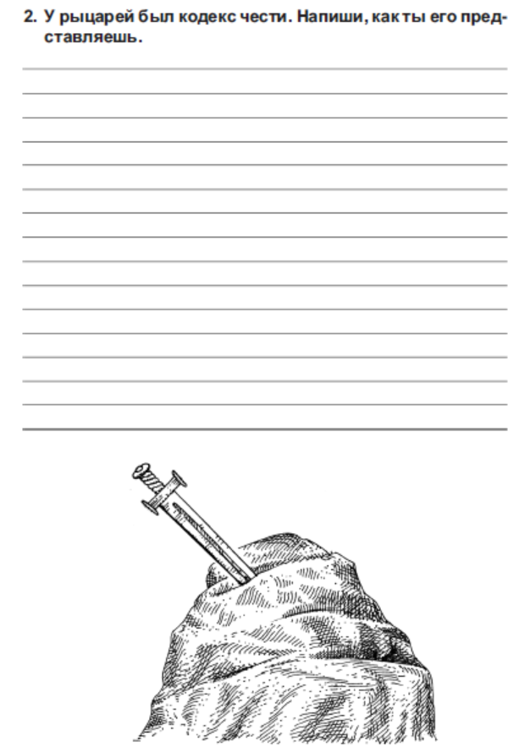

Slide 48
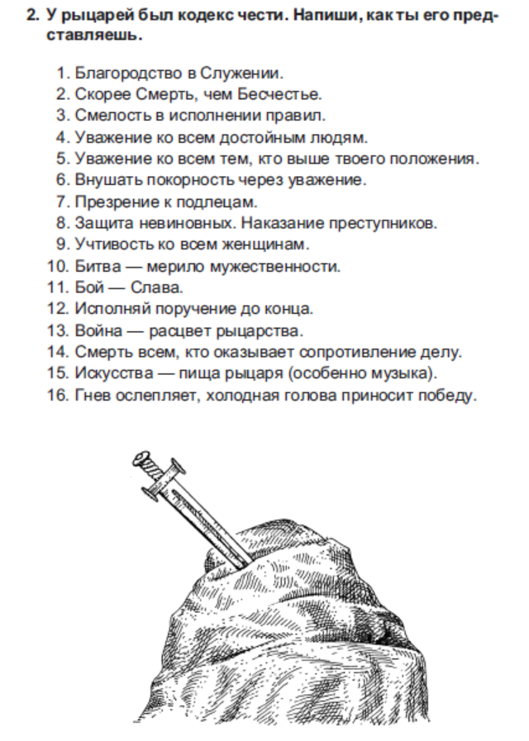

Slide 49
МАТЕМАТИКА Решение нестандартных задач

Slide 54
Серия 4. Задача 17.

Slide 55
18.

Slide 56
19.

Slide 57
20.

Slide 58
21.

Slide 59
22.

Slide 60
23.

Slide 61
№ 24

Slide 63
Ответы
17. x · 2 + y.
18. n - a - 12 · b - c; n - (a + 12 · b + c).
19. 1000 · a + 1000 · b; 1000 · (a + b) .
20. a · 3 + b · 3; (a + b) · 3.
21. (с - 100 · a) : 5.
22. с : 2 · 6; с · 3.
23. n - n : 5.
24. (a + y + n + m) : 2; a : 2 + y : 2 + n : 2 + m : 2.

Slide 64
Благодарю за внимание!

